Slide 1

Tendencias y Retos de los
Seguros de Vida y Salud
Alejandra Bautista
Gerente General Hannover Re México
26 de Septiembre 2025

Slide 2
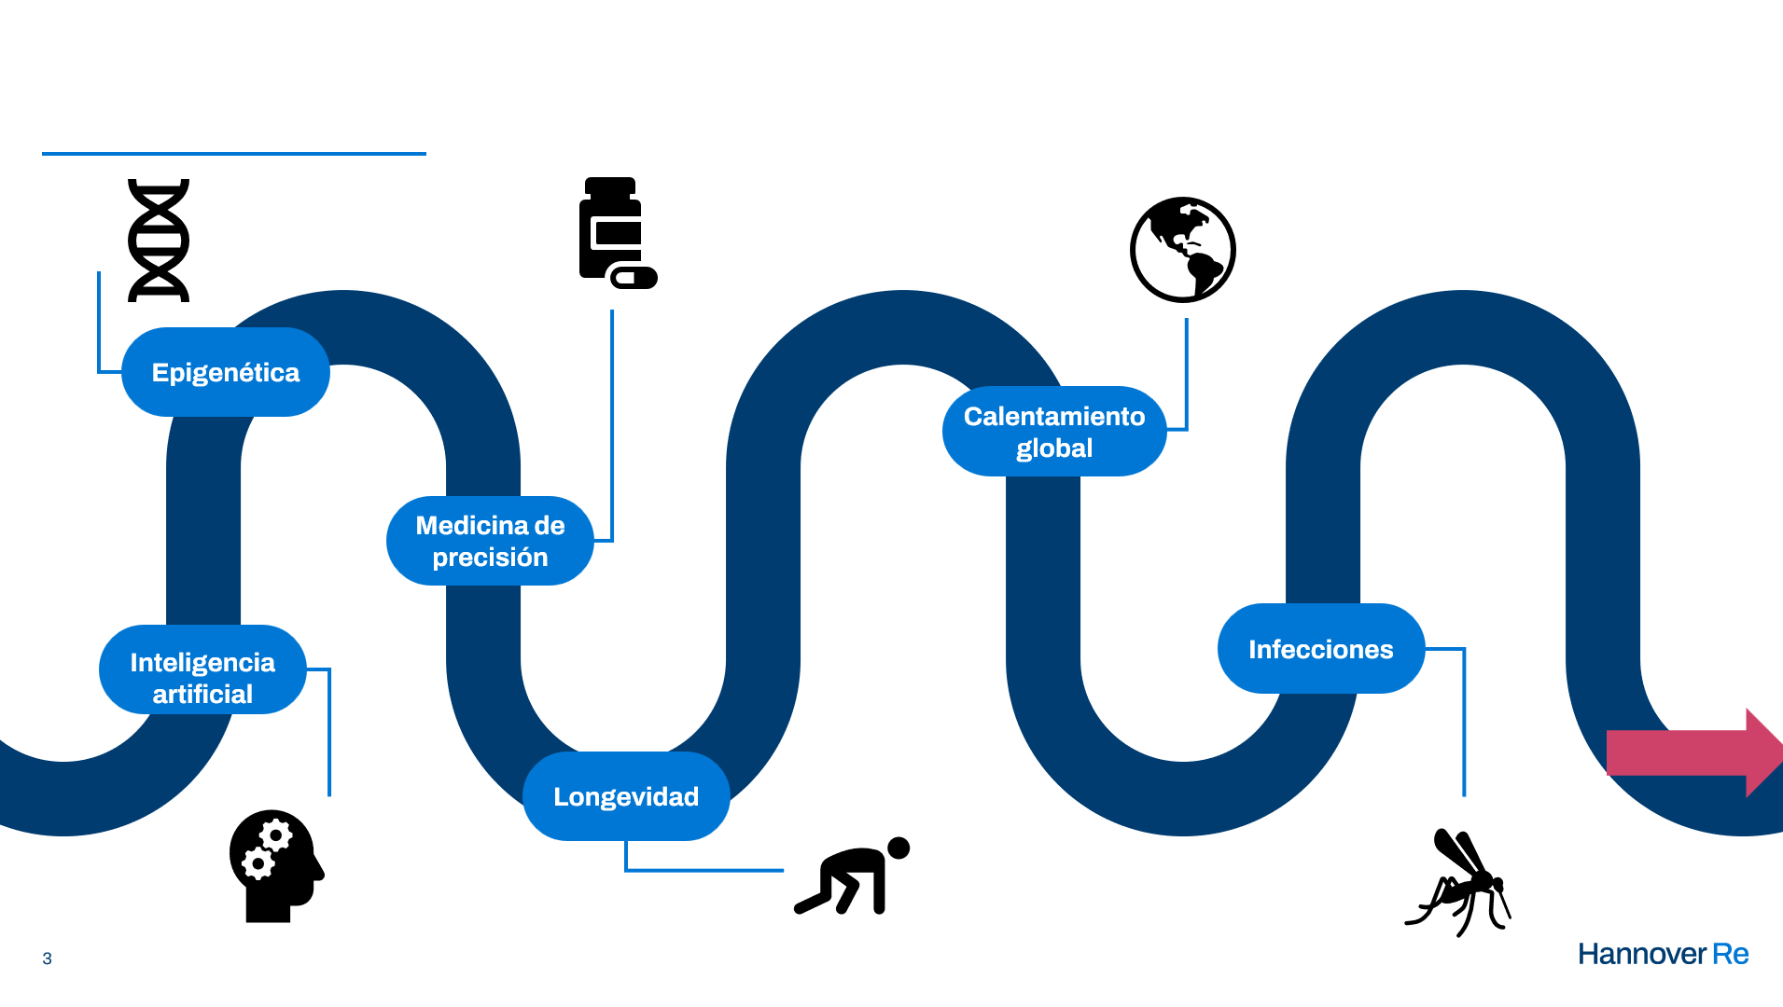

Slide 3

1
Comportamiento
del cliente

Slide 4

La potencia de la Inteligencia Artificial
Va a impactar nuestra industria de seguros
          Así como la electricidad transformó casi todo hace 100 años, hoy en día, en realidad, me cuesta mucho pensar en una industria que la IA no transforme en los próximos años
          Andrew Ng, cofundador Google Brain
This Photo is licensed under CC BY
Notes:
https://www.gsb.stanford.edu/insights/andrew-ng-why-ai-new-electricity
“Just as electricity transformed almost everything 100 years ago, today I actually have a hard time thinking of an industry that I don’t think AI will transform in the next several years.”

Slide 5
¿Cómo pueden las aseguradoras crear valor utilizando la IA?
La IA ya está en acción en los seguros de vida y salud
Aplicación a la póliza
Gestión de clientes
Reclamaciones
Nuevos productos
Distribución
Evaluación
de riesgos
Servicio
al cliente
Reclamaciones
Aseguradora
Acceso a tratamientos
personalizados
Analíticas de comportamiento
La suscripción médica acelerada
Mejorando la salud del cliente
Detectar
fraude

Slide 6



IA en acción
              1) Comportamiento del cliente
              Entender más sobre el comportamiento del cliente
            2) La suscripción
            acelerada
            Mejorar el proceso de la suscripción médica
        3) Avances en
        medicina
        Facilitar el acceso a la medicina personalizada

Slide 7
El análisis de comportamiento puede descubrir omisiones de información
Identificar el riesgo de ocultación por parte del cliente o del agente
Datos de comportamiento con ForMotiv
Responde ‘Sí’ al uso de tabaco
Pasa el cursor sobre ‘Consumo de alcohol’
Envía la cotización
10:47 a.m.
Pasa 3,5 minutos fuera de la página
Responde ‘No’ al consumo de alcohol
Elimina y vuelve a poner el peso en 2 cifras
RECOMENDACIÓN
Posible señal de riesgo de ocultación para revisión manual
Comienza la cotización
10:30 a.m.
Rellena el perfil en 2 minutos
Cambia el uso de tabaco a ‘No’
Pone el peso en 3 pulsaciones
de tecla

Slide 8

2
Longevidad

Slide 9
Desafío demográfico
Aumento de la esperanza de vida
150
Fuente: Naciones Unidas, Departamento de Asuntos Económicos y Sociales, División de Población (2019). World Population Prospects 2019, Online Edition. Rev. 1.
La esperanza de vida aumenta en los países desarrollados, pero también a nivel mundial

Slide 10



¿Dónde se vive más?
La esperanza de vida es diferente debido a varios factores
https://ourworldindata.org/life-expectancy

Slide 11
¿Qué determina la esperanza de vida?
El estatus socio-económico y el estilo de vida son factores importantes
educación
salud
estilo de vida
estilo de conducción
cuidados médicos
consumo de alcohol
edad
comportamiento
deporte
tabaquismo
tipo de alimentación
profesión
prevención
tratamiento de enfermedades existentes
género
aversión al riesgo (ej. deportes: paracaidismo, etc.)

Slide 12
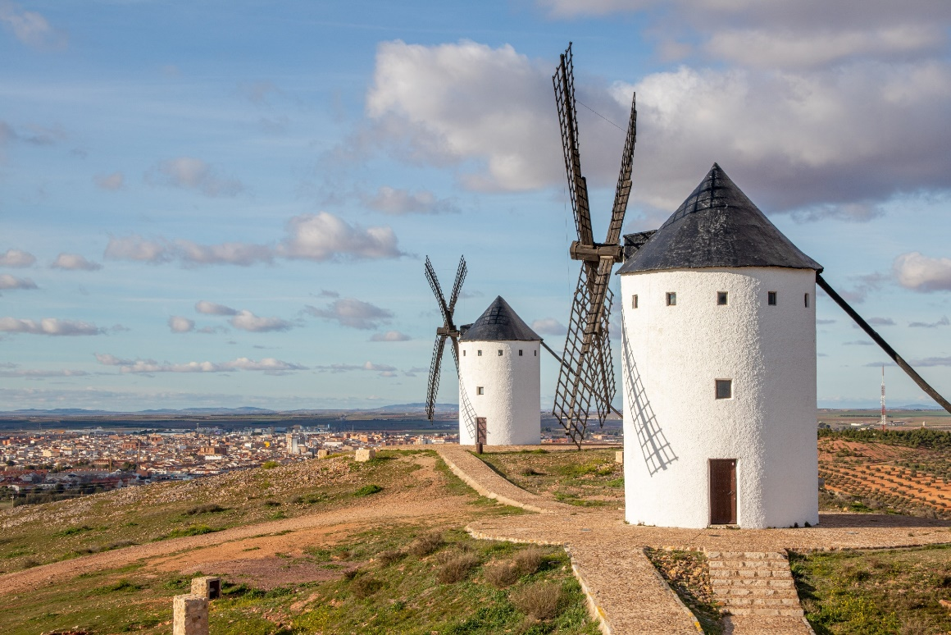
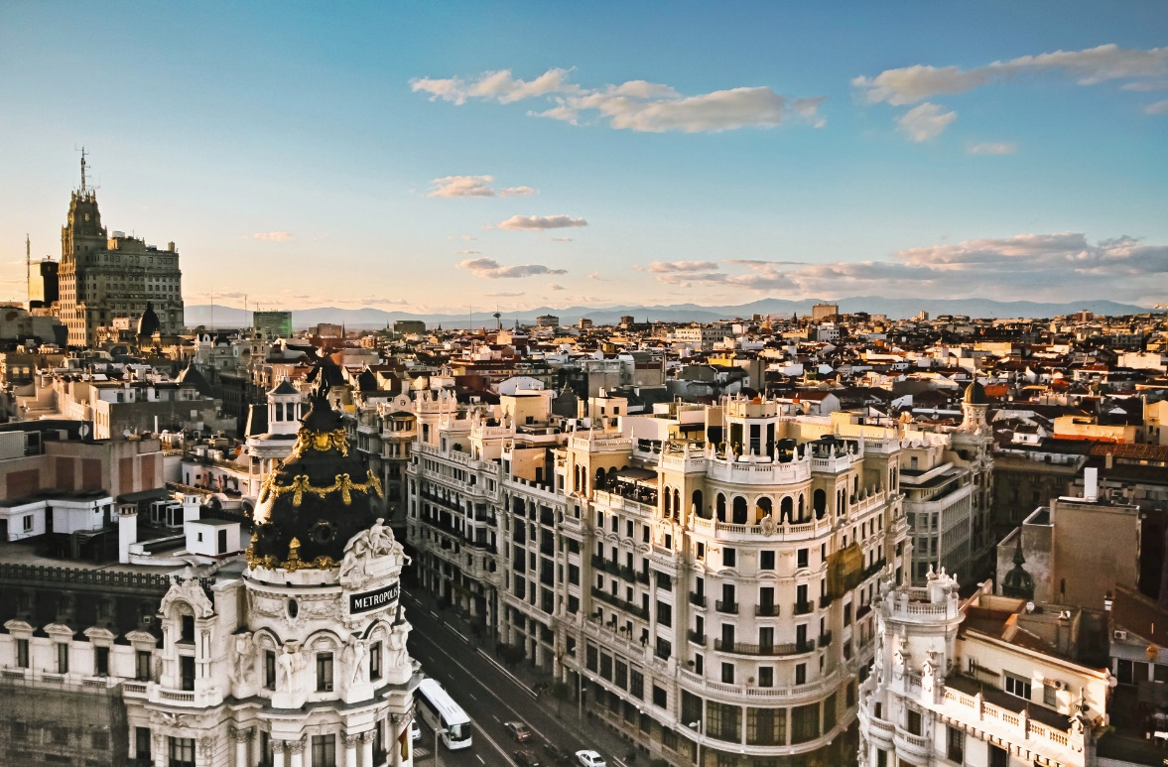
Estilo de vida y lugar de residencia
“Eres la media entre las 5 personas con las que más tiempo pasas”*
Alto poder adquisitivo, posiblemente personas influyentes
Profesiones más estresantes
Acceso a un mejor sistema de salud
Mayor nivel de educación
Ciudad/pueblo pequeño
Probablemente una vida más tranquila
Alimentación más saludable
Renta media
*Jim Rohn, Source of left photo: www.pexels.com

Slide 13
3
La suscripción
acelerada

Slide 14

La IA ha evolucionado mucho
Tipos de IA
Sistemas Expertos
Aprendizaje Automático
IA
Generativa
Los sistemas de suscripción automatizada
Modelos predictivos
del riesgo
Chatbots que apoyan a los suscriptores médicos

Slide 15



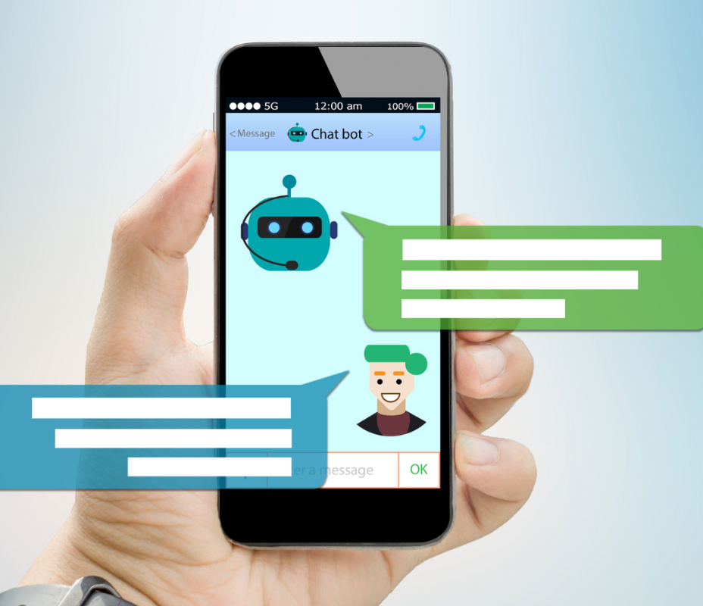
En el horizonte: IA generativa
Analizar más datos en menos tiempo
              Reconocimiento óptico de caracteres
              y detección de enfermedades
              Resumen de documentos y uso de chatbots para apoyar a los suscriptores y asesores de reclamaciones

Slide 16

4
Avances en medicina personalizada

Slide 17
La IA está impulsando el descubrimiento de nuevos medicamentos
También está abriendo oportunidades para la medicina personalizada
          “Son dos las tecnologías clave que definen la ola que viene: la inteligencia artificial y la biología sintética. Juntas marcarán el inicio de un nuevo amanecer para la humanidad.”
          Mustafa Suleyman, cofundador DeepMind
          La ola que viene

Slide 18
Experiencia tradicional de tratamientos
Tratamiento no personalizado
el mismo
diagnóstico
el mismo plan de tratamiento
resultados
diferentes
efecto positivo
ningún efecto
efecto negativo

Slide 19

Utilizando la medicina de precisión para tratar el cáncer
La medicina de precisión es un tratamiento personalizado utilizando los genes
La medicina de precisión analiza la composición genómica
del cáncer para personalizar los tratamientos para cada paciente
Un diagnóstico
más preciso
Tratamientos personalizados a mutaciones genéticas
Optimización de
recursos
Recuperación más rápida y mejor calidad de vida

Slide 20

Muchas gracias por su atención
¿alguna pregunta?

Slide 21
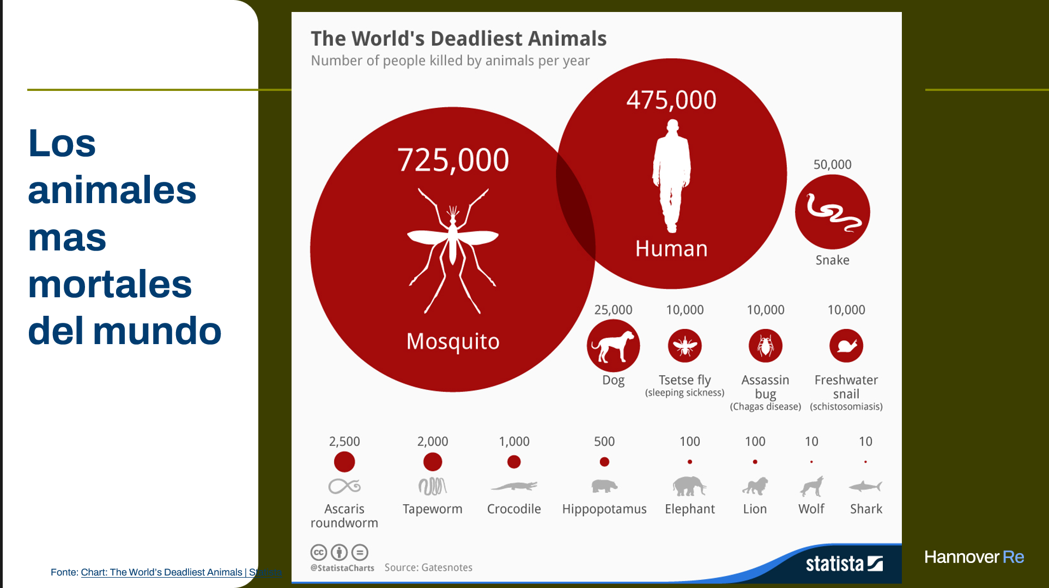

Slide 23
Disclaimer
The information provided in this presentation does in no way whatsoever constitute legal, accounting, tax or other professional advice.
While Hannover Rück SE has endeavoured to include in this presentation information it believes to be reliable, complete and up-to-date, the company does not make any representation or warranty, express or implied, as to the accuracy, completeness or updated status of such information.
Therefore, in no case whatsoever will Hannover Rück SE and its affiliated companies or directors, officers or employees be liable to anyone for any decision made or action taken in conjunction with the information in this presentation or for any related damages.
© Hannover Rück SE. All rights reserved. Rights of third parties that are used under a Creative Commons licence and are to be guaranteed accordingly remain unaffected and are not to be restricted in any way.
Hannover Re is the registered service mark of Hannover Rück SE.

